Slide 1
Seguimiento de envíos con histórico

Slide 2

Descripción
Tener la posibilidad de enviar paquetes “X” de manera nacional, y a su vez poder llevar el control y seguimiento del estado del paquete

Slide 3
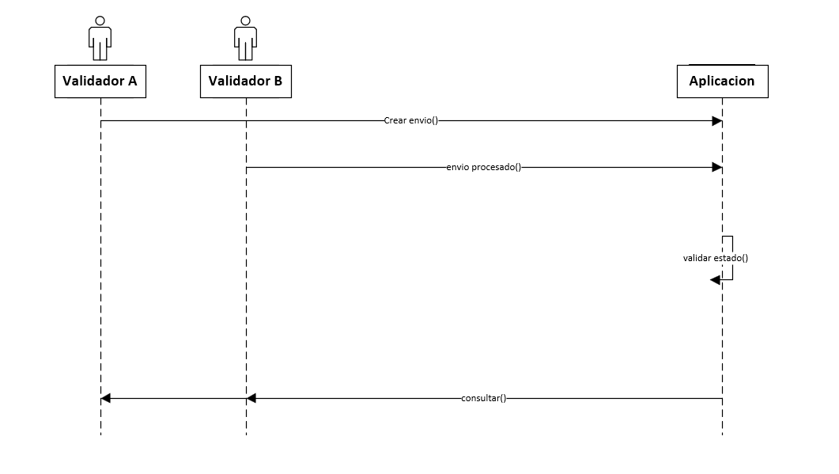
Descripción

Slide 4
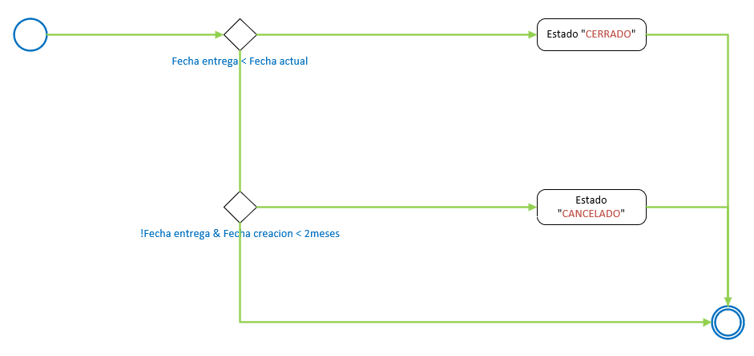
Cambio de estado

Slide 5

Stack

Slide 6




Tecnologías
Autonomous Database
Object Storage

Slide 7
Interacción entre componentes
ERP
OCI Region
Internet
Integration Cloud
Storage
Data base
Oracle
App
1
Integration
2
Data Warehouse
3
4
3rd Party Cloud
Integration
Object Storage
Process
5

Slide 8
Seguridad

Slide 9

JDBC SSL
Wallet
Contraseña de wallet
Contraseña de usuario
SSL key

Slide 10

OCI Signature
Private Key
User OCID
Finger Print
Tenancy OCID

Slide 11

App
Autenticación requerida
Embedding

Slide 12
GRACIAS

